Slide 1

Trường Tiểu học Sài Đồng
Tiếng Việt lớp 3
Bài:
Luyện tập: Viết đoạn văn tả đồ vật

Slide 2



Slide 3

Nội dung câu đố:
Đố bạn kể tên các đồ vật có trong gia đình mình.
Luật chơi:
Quản trò hô: Đố bạn! Đố bạn
Cả lớp: Đố gì? Đố gì?
Quản trò: Đố bạn ………….?
Quản trò sẽ mời bất ngờ một HS trong lớp. Bạn nào trả lời đúng thì sẽ nhận phần thưởng, bạn nào không trả lời được thì sẽ bị phạt.

Slide 4



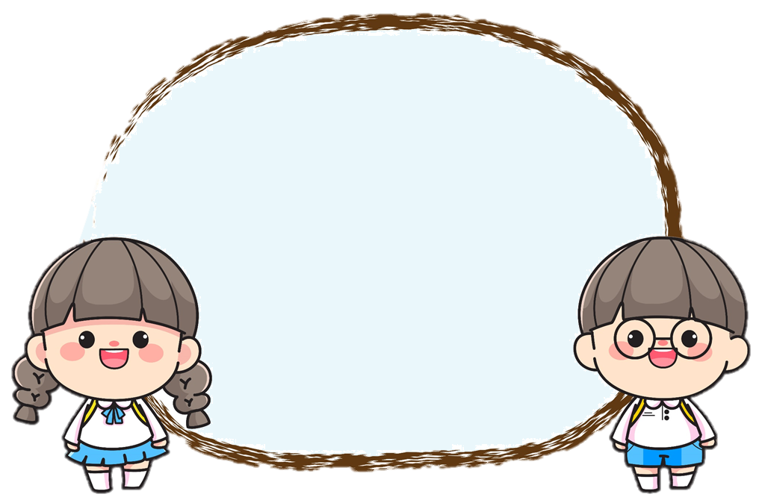

Tiếng Việt 3

Slide 5

1. Năng lực - Biết cách quan sát đồ vật và viết đoạn văn khoảng 3-4 câu tả đồ vật theo gợi ý.
- Cảm nhận được tình yêu thương , sự quan tâm của các thành viên trong gia đình; biết thể hiện tình cảm của mình với người thân bằng những việc làm phù hợp.
- Phát triển năng lực ngôn ngữ.
2. Phẩm chất
- Phẩm chất yêu nước: Biết yêu quê hương, đất nước qua bài thơ.
- Phẩm chất nhân ái: Biết yêu quý bà và những người thân qua bài thơ.
- Phẩm chất chăm chỉ: Chăm chỉ đọc bài, trả lời câu hỏi.
- Phẩm chất trách nhiệm: Giữ trật tự, học tập nghiêm túc.

Slide 6


Slide 7

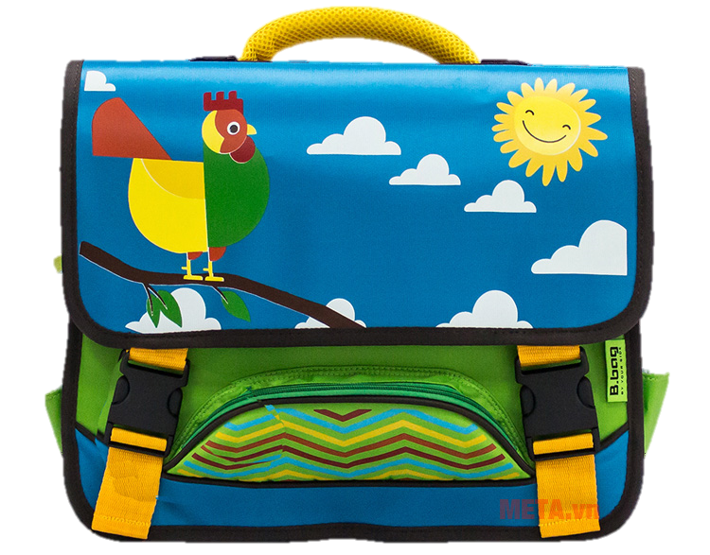
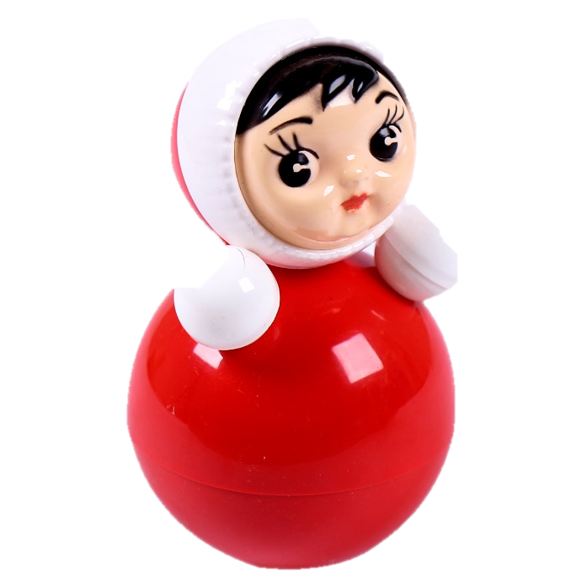
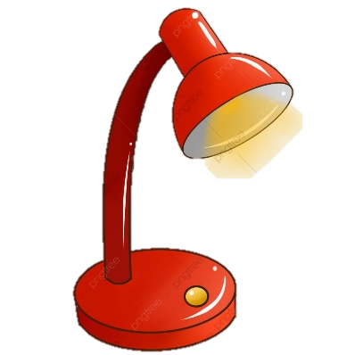

1. Quan sát một đồ vật trong tranh, ghi lại những điều đã quan sát được về đặc điểm của đồ vật.
a. Đặc điểm về màu sắc.
Tên đồ vật
b. Đặc điểm về hình dáng, kích thước.
c. Đặc điểm về hoạt động, công dụng

Slide 8
Nhiệm vụ: Thảo luận nhóm 4, mỗi nhóm chọn một đồ vật và cùng nhau quan sát theo gợi ý sau:
- Bước 1: Nhóm trưởng điều hành nhóm quan sát đồ vật: Quan sát tổng thể đồ vật, quan sát chi tiết từng bộ phận của đồ vật.
- Bước 2: Từng cá nhân ghi chép những gì mình quan sát được.
- Bước 3: Nhóm trưởng tổ chức cho các bạn nêu từng đặc điểm của đồ vật:
+ Đặc điểm về màu sắc
+ Đặc điểm về hình dáng
+ Đặc điểm về hoạt động, công dụng
Lưu ý: Những đặc điểm về màu sắc, hình dáng, kích thước, hoạt động, công dụng của đồ vật phải gắn với từng bộ phận của đồ vật.

Slide 9
Chia sẻ trước lớp
Tên đồ vật | Đặc điểm về màu sắc | Đặc điểm hình dạng, kích thước | Đặc điểm về hoạt động, công dụng
Xe đạp | Xanh da trời | Cao ngang người, gồm tay lái, yên xe, bàn đạp, giỏ xe, bánh xe | Giúp em di chuyển nhanh chóng hơn
Đồng hồ | Xanh lá cây, vàng, đỏ | Hình tròn, phía trên có 2 chiếc chuông, có 2 chiếc chân nhỏ, có 3 chiếc kim | Chỉ giờ, báo thức

Slide 10

Tên đồ vật | Đặc điểm về màu sắc | Đặc điểm hình dạng, kích thước | Đặc điểm về hoạt động, công dụng
Cặp sách | Xanh da trời, đỏ | Hình chữ nhật, có 2 quai để đeo | Đựng sách vở và các đồ dùng học tập khác
Lật đật | Đỏ, cam | Gồm các hình tròn to nhỏ gắn với nhau | Đồ chơi
Đèn học | Đỏ, trắng | Gồm đầu và thân đèn, thân đèn hình chú chuột ngộ nghĩnh | Chiếu sáng mỗi khi học bài

Slide 11
2. Quan sát một đồ vật có trong nhà hoặc trong lớp. Viết 3 – 4 câu tả đồ vật đó.
Gợi ý:
- Viết câu tả màu sắc
M: Chiếc cặp sách màu xanh da trời trông thật mát mắt.
- Viết câu tả hình dáng, kích thước
M: Quai cặp to bản, hơi cong cong để khi xách không bị đau tay.
- Viết câu tả hoạt động, công dụng
M: Mỗi khi đóng, mở nắp cặp, tiếng “tách tách” của ổ khóa nghe thật vui tai.

Slide 12

Làm việc cá nhân.
Viết 3 – 4 câu tả đồ vật em quan sát được.
Lưu ý:
Các em có thể viết nhiều hơn 4 câu.
Chọn tả những bộ phận, chi tiết có đặc điểm nổi bật.
Viết câu có đủ bộ phận, diễn đạt trọn vẹn ý câu.
Sử dụng dấu câu thích hợp.

Slide 13
Ví dụ: Đoạn văn tả cái đèn bàn.
Chiếc đèn bàn của em có chụp đèn màu đỏ tươi. Đế đèn hình tròn, màu đỏ. Đèn được trang trí một chú mèo với hái cái tai xinh xắn, dựng đứng. Thân đèn hơi cong, có lò xo để điều chỉnh độ cao. Công tắc đèn là một nút màu đen, bé tí và dùng để bật, tắt đèn.

Slide 14
Chia sẻ đoạn văn với bạn, chỉnh sửa và bổ sung ý hay.

Slide 15


Slide 16
Đọc bài thơ sau:
Bà em
Bà là kho cổ tích
Kể mãi mà không vơi
Chuyện thần tiên trên trời
Chuyện cỏ hoa dưới đất.
Con ong chăm làm mật
Con kiến khéo tha mồi
Đàn bướm mải rong chơi
Ve sầu tài tấu nhạc.
Có chuyện chú mèo nhác
Chẳng rửa mặt bao giờ
Chuyện chú gà làm thơ
Cứ gật gù “thích thích”.
Bay vào miền cổ tích
Em níu chặt tay bà
Bầu trời rộng bao la
Bà cho em đôi cánh.
(Ninh Đức Hậu)

Slide 17
Tìm thêm những câu chuyện, bài văn, bài thơ,… về hoạt động của người thân trong gia đình

Slide 18
Dặn dò:
Đọc đoan văn tả đồ vật của em cho người thân nghe.
Tìm và đọc những câu chuyện, bài văn, bài thơ về hoạt động của người thân cho gia đình nghe.
Xem lại các nội dung đã học.
Chuẩn bị bài sau.

